Slide 1
РЫНОК ИНЖЕНЕРНЫХ ИЗЫСКАНИЙ
ТЕКУЩЕЕ СОСТОЯНИЕ И ПЕРСПЕКТИВЫ РАЗВИТИЯ
НИКОЛАЙ АЛЕКСЕЕНКО
Генеральный директор РАСК,
Председатель комитета по развитию проектно-изыскательской деятельности и инжинирингу Деловой России

Slide 2
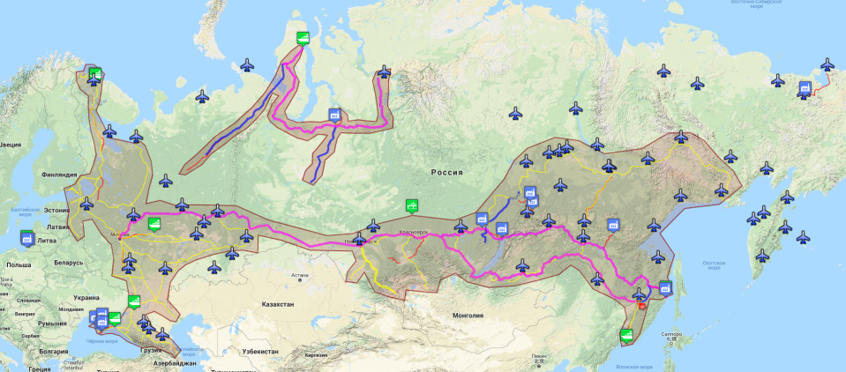
КАРТА ИНФРАСТРУКТУРНЫХ ПРОЕКТОВ
РЕАЛИЗУЕМЫХ, ЛИБО ПЛАНИРУЕМЫХ В 2018-2024 гг
БОЛЬШИНСТВО ПРОЕКТОВ СКОНЦЕНТРИРОВАНЫ ПО ОСЯМ «СЕВЕР-ЮГ» И «ЗАПАД-ВОСТОК»

Slide 3
РЫНОК ИНЖЕНЕРНЫХ ИЗЫСКАНИЙ
ПРОФЕССИОНАЛЬНОЕ РАСПРЕДЕЛЕНИЕ И ОБНОВЛЕНИЕ СОСТАВА УЧАСТНИКОВ РЫНКА
2017 год
2018 год
Всего компаний
10 625
10 958
10 958
Лишились допуска
3 513
2 215
Уникальных участников рынка инженерных изысканий
Впервые получили допуск
3 199
2 548
3 701
3706
3551
Проектно –изыскательских института
Строительная компания полного цикла
109 банкротов, или 1% от общего числа изыскателей
Изыскательская
организация
39 изыскательских СРО, 1 СРО исключено из реестра РТН

Slide 4
РЫНОК ИНЖЕНЕРНЫХ ИЗЫСКАНИЙ
РАСПРЕДЕЛЕНИЕ ПО ВОЗРАСТУ И РАЗМЕРУ БИЗНЕСА
Возраст компаний
Размер бизнеса компаний

Slide 5
РЫНОК ПРОЕКТНО-ИЗЫСКАТЕЛЬСКИХ РАБОТ
ЗАКУПКИ ПРОЕКТНО – ИЗЫСКАТЕЛЬСКИХ РАБОТ ПО 44-ФЗ И 223-ФЗ
Объем закупок ПИР, млрд. рублей
Расторжения и штрафы (44-ФЗ и 223-ФЗ)
421,8
446,0
Млрд руб.
361,4
70%
73%
73%
Млрд Руб
30%
27%
27%
Число закупок ПИР, тыс. штук
Тыс. шт.
79,2
58,8
66,5
52%
Объем расторгнутых контрактов и контрактов с штрафными санкциями, млрд. руб.
50%
53%
47%
50%
48%
ххх
Число расторгнутых контрактов и контрактов с штрафными санкциями, тыс. шт.

Slide 6
РЫНОК ПРОЕКТНО-ИЗЫСКАТЕЛЬСКИХ РАБОТ
КТО УЧАСТВУЕТ В ГОСУДАРСТВЕННЫХ ЗАКУПКАХ
2016
2017
2018
Участники госзакупок – члены СРО
тыс. компаний
9,3
12,2
10,2
Заключено контрактов
млрд. рублей
Доля от общего объема закупок ПИР
%
100%
96%
59%

Slide 7
РЫНОК ПРОЕКТНО-ИЗЫСКАТЕЛЬСКИХ РАБОТ
ЗАКРЫТИЕ ИНФОРМАЦИИ ОБ ИСПОЛНИТЕЛЯХ КОНТРАКТОВ
Всего контрактов
40 801
Всего контрактов
Всего контрактов
33 237
31 365
31 519
(77%)
1 021
(3%)
3 496
(10%)
контракты, по которым отсутствует информация в ЕИС об исполнителях
С ноября 2017 года госкомпании освобождены от обязанности раскрывать поставщиков и подрядчиков, получающих контракты.
Постановлением Правительства РФ определенным компаниям разрешено ограничиться публикацией в реестре закупок обезличенной информации о результатах, способе, цене закупки – без данных о победителе.

Slide 8
РЫНОК ПРОЕКТНО-ИЗЫСКАТЕЛЬСКИХ РАБОТ
РАСПРЕДЕЛЕНИЕ ЗАКУПОК ПО ТИПАМ ТОРГОВ
2016
2017
2018
1,7%
2,0%
3,6%
16,9%
16,1%
15,3%
44,4%
39,2%
37,5%
37,0%
42,7%
43,5%

Slide 9
ПРОБЛЕМЫ ОТРАСЛИ ИНЖЕНЕРНЫХ ИЗЫСКАНИЙ
ЭКСПЕРТНЫЙ ОПРОС РУКОВОДИТЕЛЕЙ И ВЛАДЕЛЬЦЕВ ИЗЫСКАТЕЛЬСКИХ КОМПАНИЙ
Отсутствие у органов власти устойчивого понятия – ОТРАСЛЬ ИНЖЕНЕРНЫХ ИЗЫСКАНИЙ;
Тяжелое положение микро и малых изыскательских компаний;
Снижение качества выполнения инженерных изысканий;
Снижение престижа профессии изыскателя, нивелирование роли изыскателей в строительстве;
Увеличение доли закупок на ПИР, переход многих крупных заказчиков на контракты создания объектов «под ключ»;
Устаревшая система ценообразования, не учитывающая новые технологии и виды работ, реальную структуру затрат;
Неактуальная система технического регулирования отрасли инженерных изысканий, остановка разработки и актуализации НТД;
Непрозрачность системы государственных закупок, отсутствие единых независимых инструментов качественной оценки предприятий отрасли;
Отсутствие единого государственного фонда материалов и данных инженерных изысканий;
Снижение профессионального уровня и практической подготовки выпускников отраслевых учебных заведений, несогласованность учебных программ с требованиями работодателей;
Отсутствие стимулов к внедрению передовых технологий, приборов и оборудования, программного обеспечения в сфере инженерных изысканий;
Незащищенность изыскателей перед заказчиком, отсутствие типовых контрактов на инженерные изыскания.

Slide 10
ПРОБЛЕМЫ ОТРАСЛИ ИНЖЕНЕРНЫХ ИЗЫСКАНИЙ
10 ПРОБЛЕМ, ОКАЗЫВАЮЩИХ НАИБОЛЬШЕЕ ВЛИЯНИЕ НА РАЗВИТИЕ ПРОЕКТНЫХ И ИЗЫСКАТЕЛЬСКИХ ОРГАНИЗАЦИЙ
Произвол со стороны заказчиков, кабальные условия договоров, навязывание дополнительных работ, необоснованное занижение смет и т.д
72%
Несовершенство налоговой политики (налоговые льготы, учетные меры и др.)
89%
86%
Высокая конкуренция со стороны низкоквалифицированных организаций-посредников, необоснованный демпинг
71%
Отсутствие государственной стратегии развития проектно-изыскательской отрасли
79%
Отсутствие прямого доступа к госзаказу или закупкам естественных монополий
66%
Несовершенство законодательной базы, регулирующей проектно-изыскательскую деятельность
76%
Низкая прибыльность проектно-изыскательской деятельности
62%
Кадровый голод, государство выпускает недостаточное количество или плохо подготовленных специалистов
75%
Высокие затраты для входа на рынок (платежи СРО, страхование, лицензии, СМК, итд.)
Отсутствие актуальных сборников цен, учитывающих новые технологии и виды работ, реальную структуру затрат
62%

Slide 11
О СТРАТЕГИИ РАЗВИТИЯ СТРОИТЕЛЬНОЙ ОТРАСЛИ
2015 – 2018 гг. Проект Стратегии инновационного развития строительной отрасли до 2030 года.
Структура Стратегии
17
страниц
на тему изысканий
В части изысканий
Изыскания Проектирование Строительство
Так и не была вынесена на рассмотрение Правительства РФ
- Инновационное развитие сферы
- Снятие барьеров
х3
три раза
перерабатывалась
2018 гг. – н.в. Разработка новой Стратегии развития строительной отрасли до 2030 года.
Структура Стратегии
СТРАТЕГИЯ
Ключевые направления
Развитие жилищного строительства
BIM
Умный город
Городская среда
Типовое строительство
Акцент на гос-регулирование
Изыскания Проектирование Строительство
прямая связь
Разработка с
«чистого листа»
НАЦПРОЕКТЫ

Slide 12
ПРЕДЛОЖЕНИЯ ПО РАЗВИТИЮ ОТРАСЛИ
1
Провести глубокое реформирование системы саморегулирования. Как и во всем мире, нужно переходить к саморегулированию физических лиц в сфере инженерных изысканий и проектирования, возможно взяв за основу реестр Нацобъединения.
Обеспечить международное признание квалификации внесенных в реестр инженеров – изыскателей и инженеров проектировщиков в целях развития экспортного потенциала российских компаний, осуществляющих проектно – изыскательскую деятельность государственным органам власти и национальному объединению.
Модернизировать систему закупок, чтобы «купленный» допуск ничего не давал. Это возможно либо при введении системы независимой предквалификации, основанной на системе сопоставимых, измеряемых и объективных показателей, либо путем усиления требований к СРО и их членам.
Разработать комплекс мер, направленных на снижение затрат по выходу на рынок. Необходимо исключить дублирование мер по обеспечению исполнения контрактов
Срочно реформировать систему ценообразования в сфере проектирования и изысканий.
Провести ревизию всей системы нормативно – технической документации в сфере инженерных изысканий и форсировать разработку новых стандартов, стимулирующих применение инновационных способов проведения работ. Также необходимо разработать нормативную документацию, описывающие использование инженерных изысканий в информационном моделировании (БИМ – проектировании).
.
2
3
4
5
6

Slide 13
СПАСИБО ЗА ВНИМАНИЕ!
Цель настоящего документа – дать общее представление о рассматриваемых в нём вопросах, и документ не является профессиональной консультацией. Не следует предпринимать каких-либо действий на основании информации, содержащейся в этом документе, без предварительного обращения к профессиональным консультантам. В отношении точности или полноты информации, содержащейся в настоящем издании, не дается никаких заверений или ручательств (явно выраженных или подразумеваемых), и в той степени, в какой это допустимо законодательством, Агентство, его участники, сотрудники и представители не берут на себя никакой ответственности и снимают с себя всякую ответственность за последствия ваших или чьих бы то ни было действий или бездействия, исходя из достоверности, содержащейся в настоящем издании информации, и за любое основывающееся на ней решение.
© НСИ, ООО «Рейтинговое агентство строительного комплекса», 2019. Все права защищены.

